Slide 1
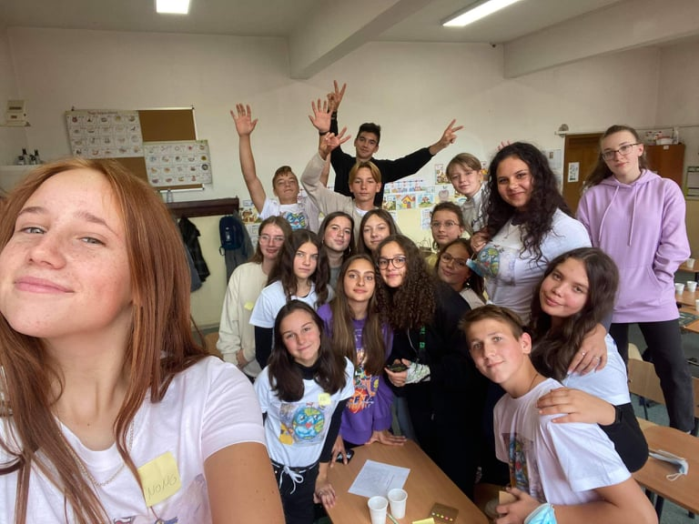
Erasmus+-lengyel projekt
Piroska, Kitti, Kamilla

Slide 2
I. nap
Délelőtt:
- egy ismerkedős játékkal kezdük.
- be látogattunk a sportcsarnokba.
- majd a suliba csoportos foglalkozások voltak.
- Csatószegren megnéztük a templomot ami műemlék templom

Slide 3
Délután:
- egy finomat ebédeltünk.
- nemezeltünk.
- elmentünk a lovardába.
- majd pedig polgármesteri hivatalnál volt egy tánc óra.

Slide 4
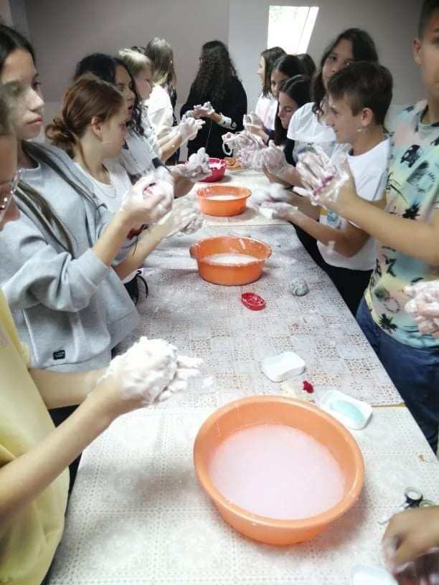
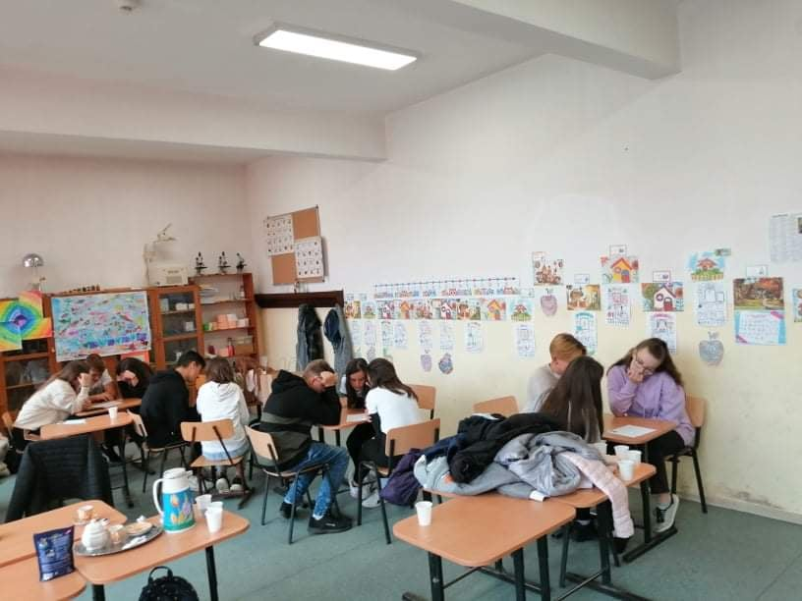
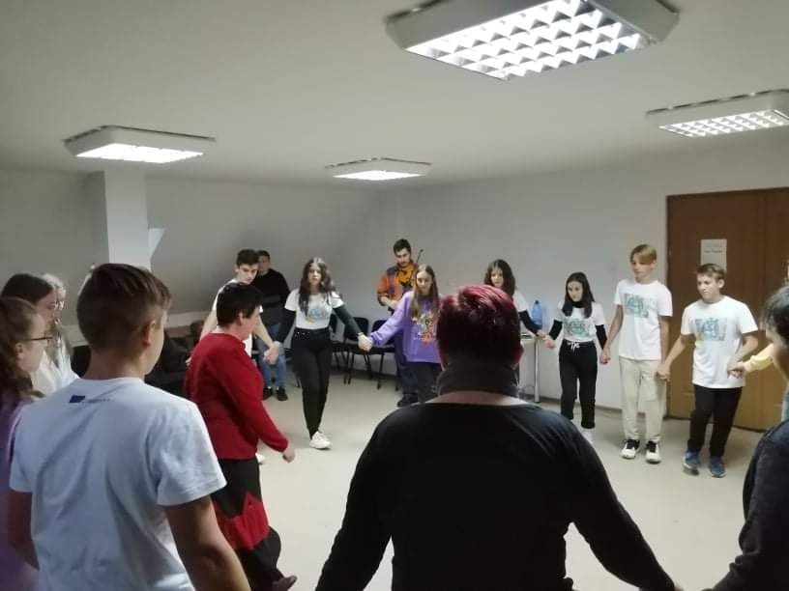
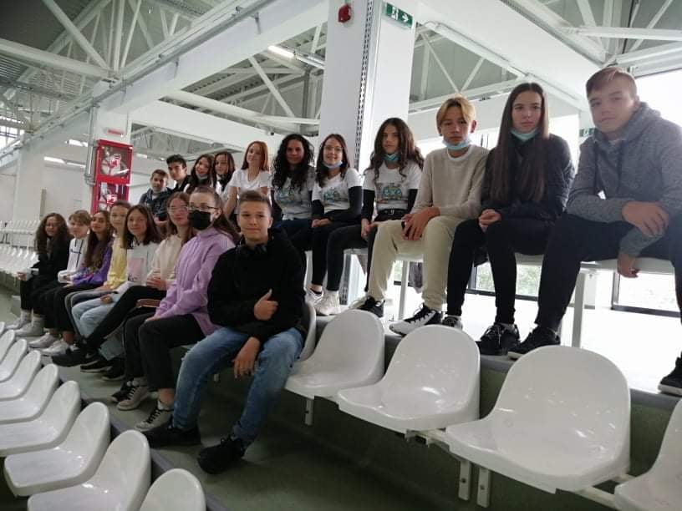

Slide 5
II. nap
Délelőtt:
- Csíki Székhely múzeumba jártunk.
- majd egyet fagyiztunk.
Délután:
- ebédeltünk a Jakab Antalba.
- és kisétáltunk a Nyeregbe.
- ott is voltak játékos foglalkozások is.

Slide 6
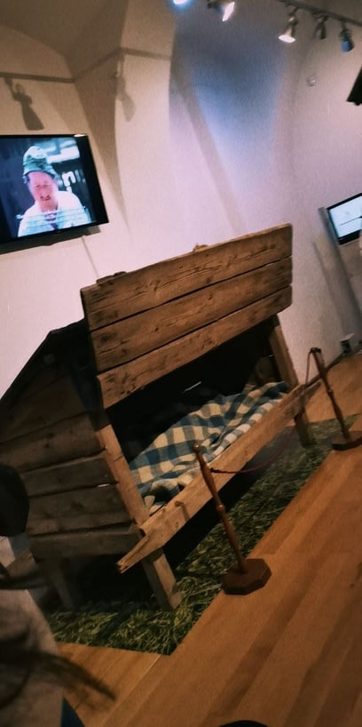
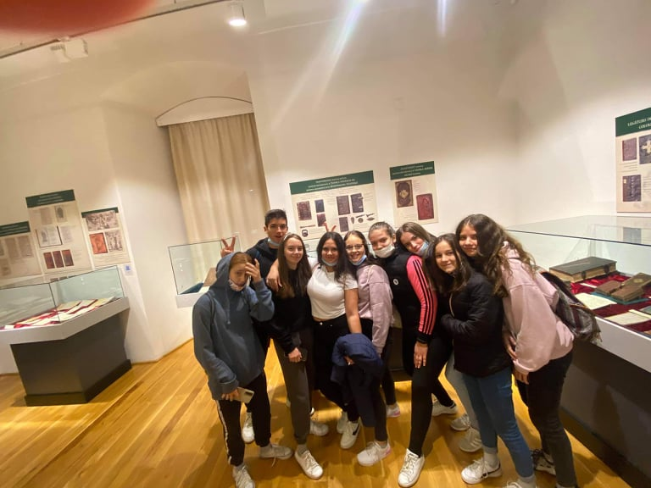
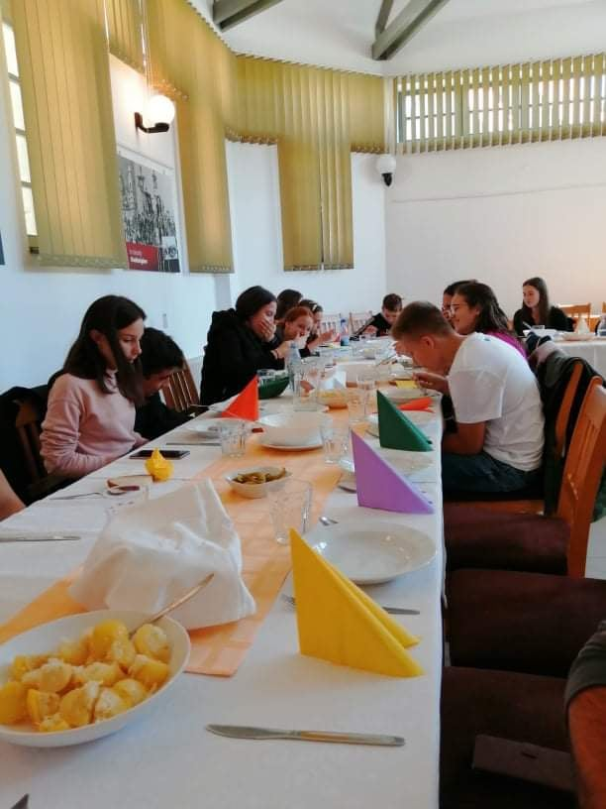
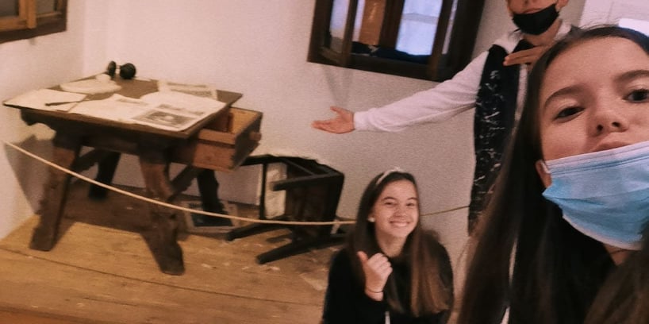
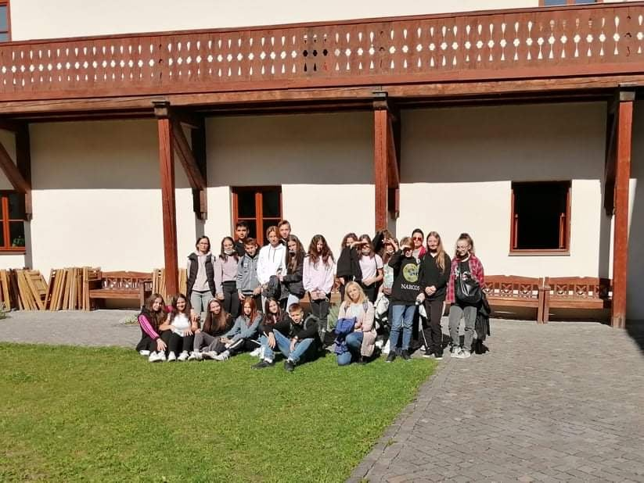

Slide 7
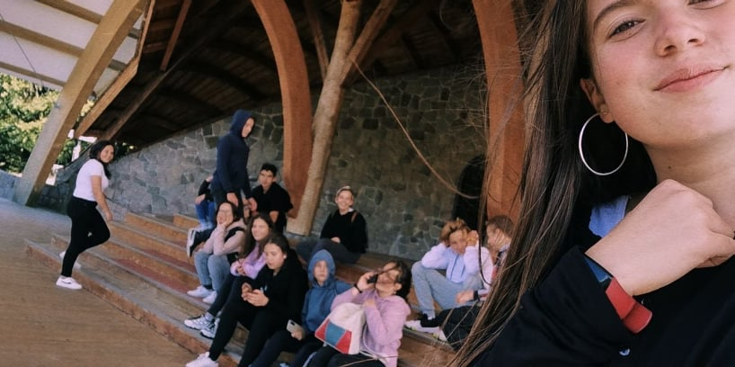
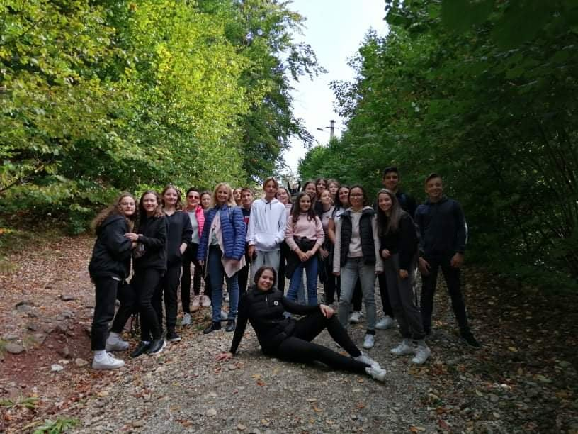

Slide 8
III. nap
Délelőtt:
- ki mentünk a Szent Anna tóhoz.
- majd megnéztük a Mohos.
- aztán konkrétan ki mentünk a Szent Anna tóhoz.
Délután:
- Tusnádon egyet ebédeltünk.
- majd vissza jöttünk a gazda napokra.
- és fájdalmas búcsút vettünk a Lengyelektől.

Slide 9
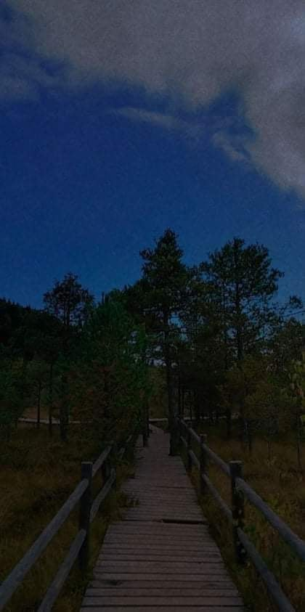
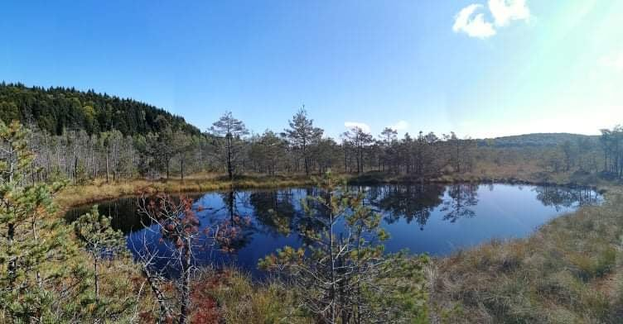
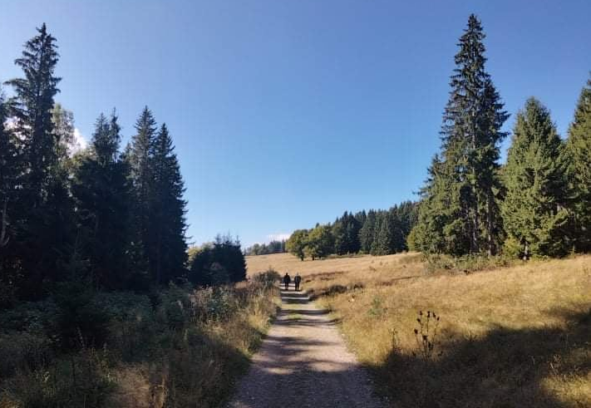
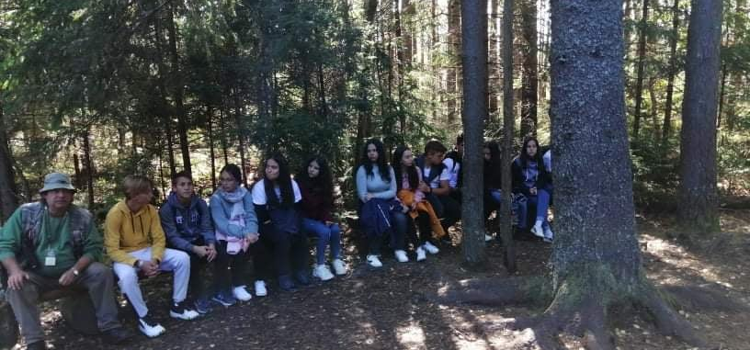

Slide 10
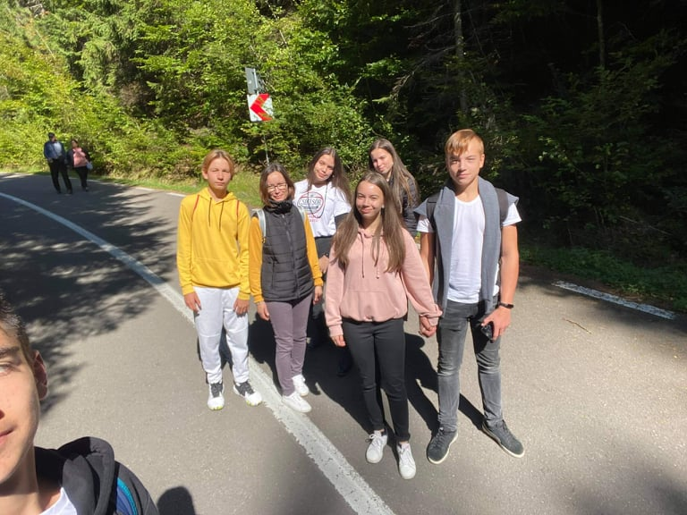
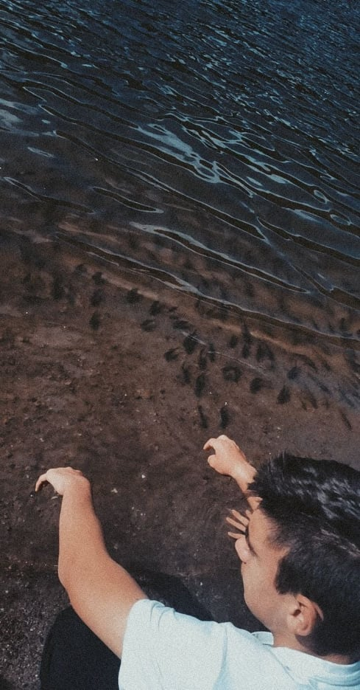
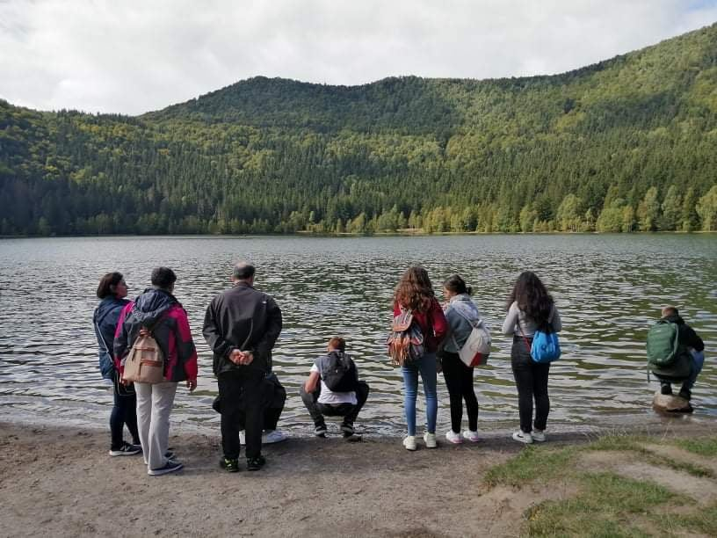
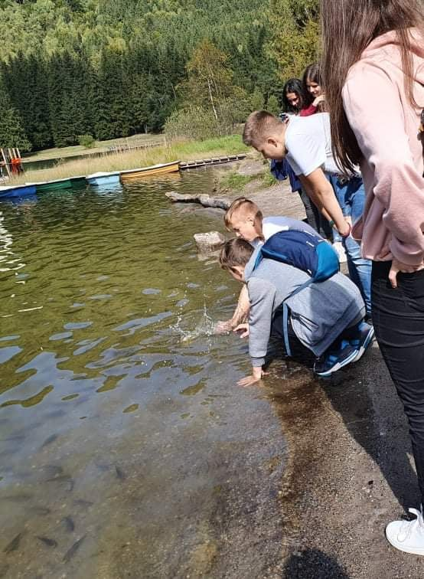

Slide 11
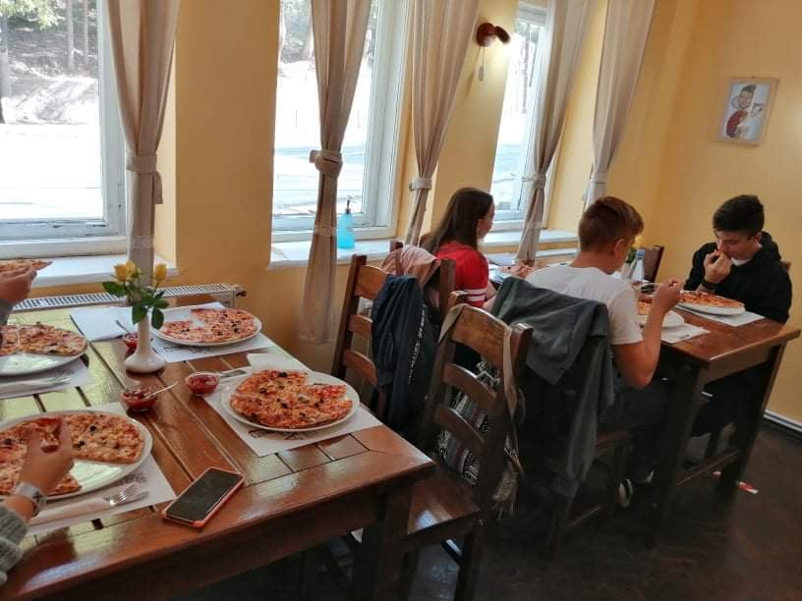
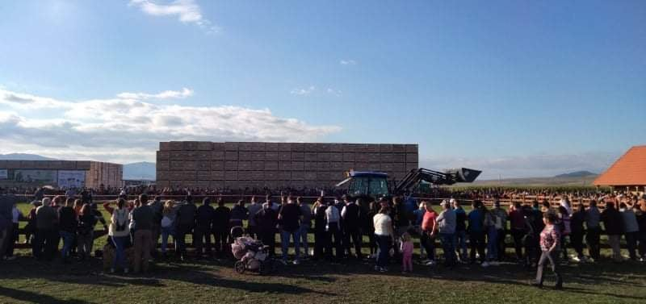

Slide 12
Köszönjük a figyelmet!

